Slide 1
ФГБОУ ВО «Красноярский государственный медицинский университет имени профессора В.Ф. Войно-Ясенецкого» Министерства здравоохранения Российской Федерации
Кафедра медицинской кибернетики и информатики
Медицинская информатика
1 курс, лечебное дело
доц., к.б.н. Васильева Мария Равильевна

Slide 2
Тема
Компьютерное моделирование
Цели:
обучающийся должен знать теоретические основы информатики и принципы построения современных компьютеров;
обучающийся должен уметь интерпретировать результаты, получаемые в ходе моделирования реальных процессов; использовать готовые информационные модели, оценивать их соответствие реальному объекту и целям моделирования;
обучающийся должен владеть навыками работы в программах компьютерного моделирования; навыками работы с программами для просмотра компьютерных томограмм (медицинских изображений стандарта Dicom)
Notes:
Одним из приоритетных направлений развития Красноярского края является совершенствование образовательной системы и привлечение в данную сферу кадров, имеющих широкий набор компетенций, в том числе связанных с информационной стороной образования. Для будущих специалистов сферы здравоохранения владение компьютером – норма. Применение средств вычислительной техники в их повседневной и профессиональной деятельности становится не только полезным и удобным, но и необходимым фактором. Современные студенты – вчерашние школьники – предъявляют к образованию новые требования, то к чему они привыкли в повседневной жизни. Это интернет, просмотр анимации, игры, множество мультимедиа объектов. Подобные новшества они с легкостью воспринимают и в образовательной сфере.
В то же время на сегодняшний день в медицинском образовании в использовании современных информационных технологий наблюдается явное отставание. На фоне все более увеличивающейся потребности в новых средствах обучения со стороны современных студентов отмечается отсутствие либо незначительное число современных цифровых образовательных ресурсов. При этом значимость учебных материалов нового поколения с каждым днем становится все более очевидной. Перевод учебных материалов в цифровую форму становится просто необходим.
Для будущих специалистов сферы здравоохранения (врачей, кибернетиков - потенциальных педагогов в сфере медицинского образования) умение создавать продукты интеллектуального труда с использованием современных компьютерных технологий становится крайне привлекательным и перспективным навыком. Кроме того, работа в данном направлении обогащает потенциал медицинского образования. Создавать цифровые ресурсы в одиночку невозможно, для этого нужны кадровые ресурсы, которые будут вовлекаться в практическую деятельность. А чем больше будет участников подобной деятельности, тем больше будет возможность создания современных электронных ресурсов.

Slide 3
План
Проверка домашнего задания
Понятие моделирования
Виды моделирования
Области применения
3D моделирование

Slide 4
Проверка домашнего задания

Slide 5
Критерии оценивания реферата
Требования | реализовано / не реализовано
Объем: не менее 10 листов формата А4 | + / -
Раскрытие темы | + / -
Шрифт: Times New Roman, 14 пт | + / -
Абзац: выравнивание по ширине | + / -
Абзац: отступ красной строки – 1,25 см | + / -
Абзац: интервалы до и после абзацев – 0 | + / -
Абзац: межстрочный интервал – 1,5 (полуторный) | + / -
Для латинских слов, названий – начертание курсивное | + / -
Отсутствие разрывов строки, неразрывных пробелов | + / -
Титульный лист | + / -
Содержание (оглавление) автоматическое | + / -
Сделать гиперссылки или концевые сноски для источников литературы | + / -

Slide 6
Проверка домашнего задания
Разработать анкету исследования в программе MS Word.
Анкета должна содержать не менее 15 вопросов.
На основе анкеты будем создавать базу данных.
Пример анкеты!!!

Slide 7
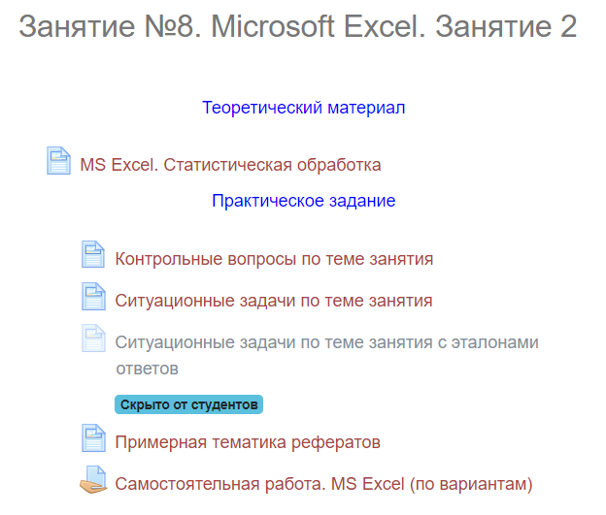
Проверка домашнего задания
Задание MS Excel

Slide 8
Чтобы мне познакомить вас с темой компьютерного моделирования, необходимо минимум пол года занятий!

Slide 9
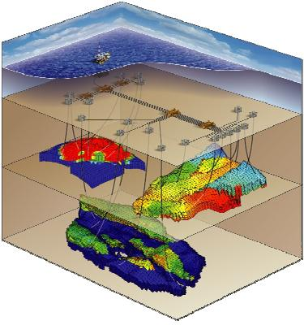
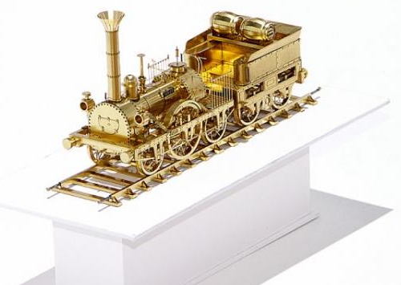
Моделирование. Понятие
Моделирование является одним из способов познания мира
Оно включает в себя огромное разнообразие способов моделирования: от создания натуральных моделей (уменьшенных и или увеличенных копий реальных объектов) до вывода математических формул.

Slide 10
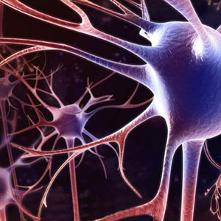
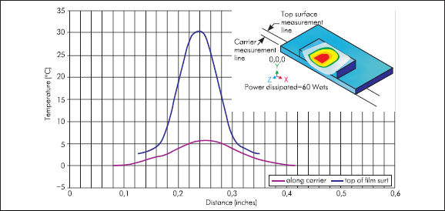
Моделирование
Объект, который получается в результате моделирования, называется моделью.
Модель вполне может заменить оригинал при его изучении и описании поведения.
Модель – это определенный способ описания реального мира.
Трехмерная компьютерная модель нейронной сети
Компьютерная модель распределения температуры в чип-резисторе

Slide 11
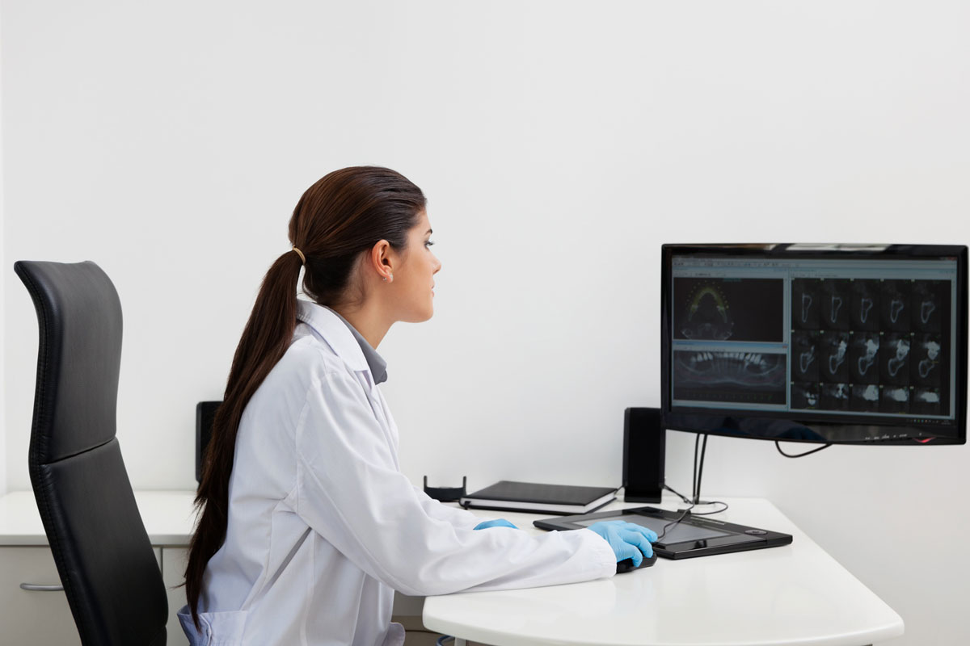
Компьютерное моделирование
Это в определенной степени, то же самое, описанное выше моделирование, но реализуемое с помощью компьютерной техники.
Для компьютерного моделирования важно наличие определенного программного обеспечения.
Компьютерная модель – это компьютерная программа, работающая на отдельном компьютере или множестве взаимодействующих компьютеров (вычислительных узлов), реализующая абстрактную модель некоторой системы.

Slide 12
Этапы моделирования
Создание модели
постановка задачи, определение объекта моделирования;
разработка концептуальной модели, выявление основных элементов системы и элементарных актов взаимодействия;
формализация, то есть переход к математической модели;
создание алгоритма и написание программы.
Изучение модели
планирование и проведение компьютерных экспериментов.
Применение результатов исследования на практике и/или формулирование теоретических выводов.

Slide 13
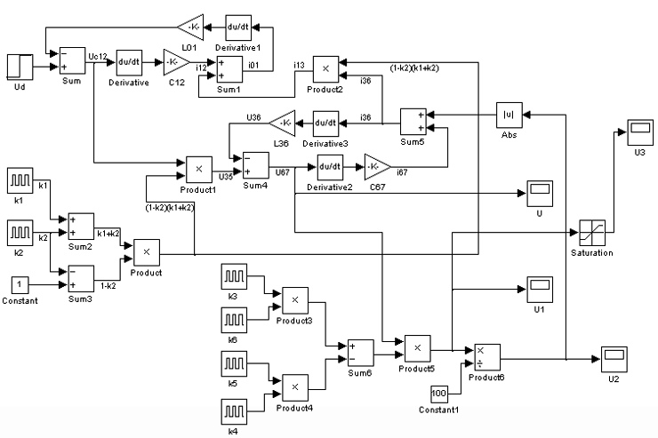
Математические модели
Виды моделей
Знаковые модели, описывающие определенные числовые соотношения.
Математическая модель вторичного источника питания газоразрядной лампы

Slide 14
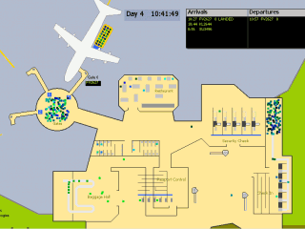
Имитационные модели
Виды моделей
Позволяют наблюдать изменение поведения элементов системы-модели, проводить эксперименты, изменяя некоторые параметры модели.
3D-анимация имитационных моделей

Slide 15
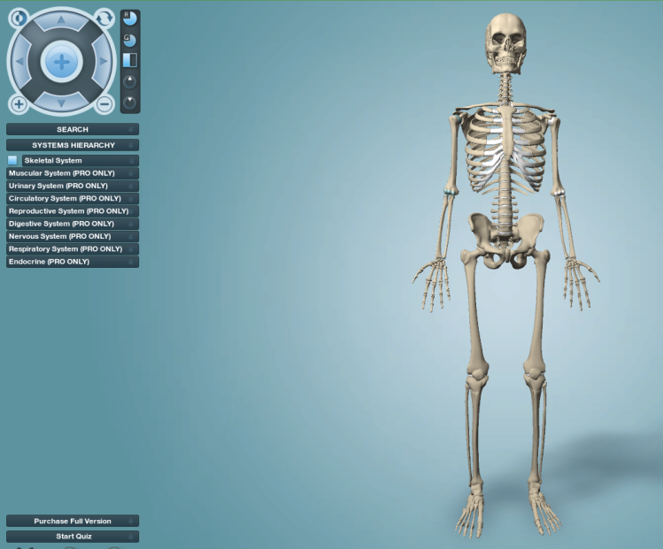
Графические модели
Виды моделей
Визуальное представление объектов, которые настолько сложны, что их описание иными способами не дает человеку ясного понимания. Здесь наглядность модели выходит на первый план.
http://www.anatronica.com
https://www.youtube.com/watch?v=WI-XB7sACcg

Slide 16
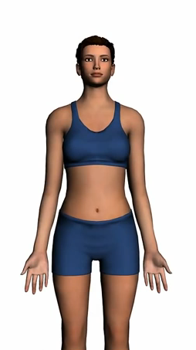
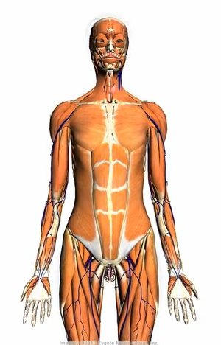
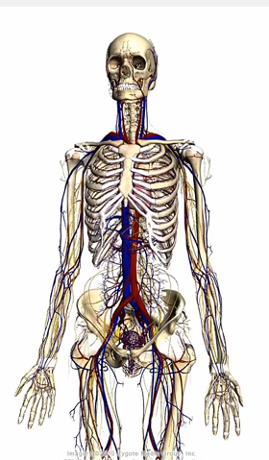
Google Body
http://www.youtube.com/watch?v=KidJ-2H0nyY
https://zygotebody.com/
https://www.zygotebody.com/

Slide 17
Моделирование в медицине
Создание математических моделей биологических систем в компьютерных имитационных исследованиях, которые позволяют выдвигать гипотезы относительно физиологии, морфогенеза, фармакологии, и токсикологии живых систем.
Экстраполяция результатов, полученных в экспериментах на клетках и тканях in vitro на контекст всего организма.
Использование математического моделирования и анализ систем в фармакологии и физиологии с целью лучшего понимания и выражения количественных идей о взаимодействиях, происходящих среди сложнейших биосистем.
Уменьшение количества подопытных животных используемых в медико-биологических исследованиях.
Компьютерное моделирование морфологических процессов
Компьютерное моделирование молекулярно-генетических и биохимических процессов.

Slide 18
Медицинские задачи
Задача о расчете последствий черепно-мозговых травм
Задача о расчете травм костей, грудной клетки, суставов, появлении гематом в мягких тканях тела.
Задача о залечивании ран
Задача математического моделирования движения ног человека при ходьбе
Задача компьютерной реализации виртуальных хирургических операций и предсказания их последствий
Моделирование офтальмологической операции экстракции (удаления) катаракты
И многое другое…

Slide 19
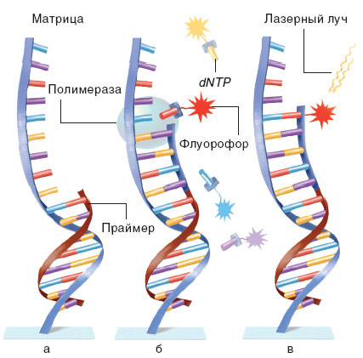
Секвенирование последовательности ДНК
Определение их первичной аминокислотной или нуклеотидной последовательности (от лат. sequentum — последовательность). В результате секвенирования получают формальное описание первичной структуры линейной макромолекулы в виде последовательности мономеров в текстовом виде.

Slide 20
Базы и банки молекулярно-генетических данных
крупнейшая база генетических данных – GeneBank;
удобная в навигации база генетических последовательностей – Ensembl;
удобный доступ к полным геномам через сайт Европейского института биоинформатики - http://www.ebi.ac.uk/genomes/ ;
крупнейший банк белковых данных – UniProt.org;
крупнейший банк данных о структуре биологических макромолекул http://www.pdb.org/.

Slide 21
Автоматизированные системы поддержки принятия врачебных решений
Направлены на решение задач:
управление различными составляющими элементами ЛПУ (лаборатории, коечный фонд, аптечный фонд и т.д.);
помощь в диагностике заболеваний и выбор методов лечения на основе накопленной статистики и экспертных знаний;
автоматизированная генерация отчетных материалов;
снижения рисков, связанных с медикаментозным лечением.

Slide 22
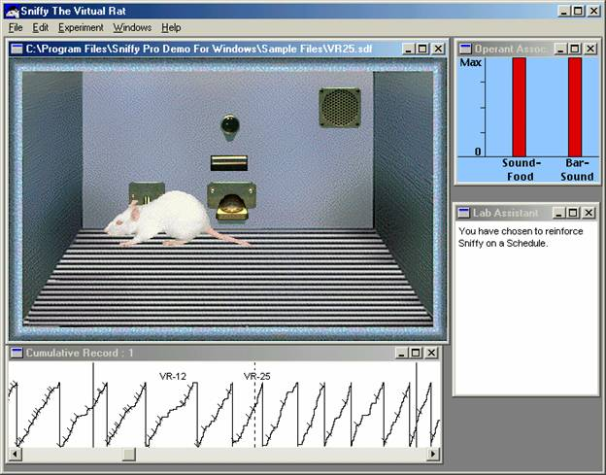
Компьютерное моделирование в образовании
компьютерные текстовые симуляторы
компьютерные графические симуляторы (воссоздают на дисплее графическое изображение ситуации, часто чтобы объяснить фармакокинетические и фармакодинамические процессы связанные с приемом препарата)
Моделирование лабораторной крысы в действии - Sniffy The Virtual Rat
Программа позволяет студентам воспроизводить классические эксперименты по изучению физиологии обучения (выработка условных рефлексов и т.д.).

Slide 23
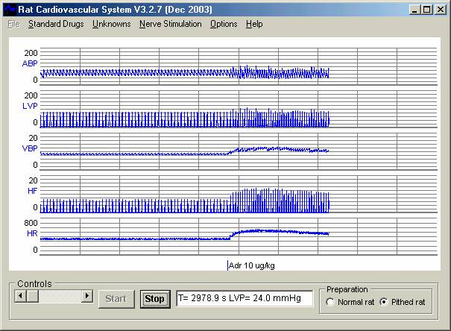
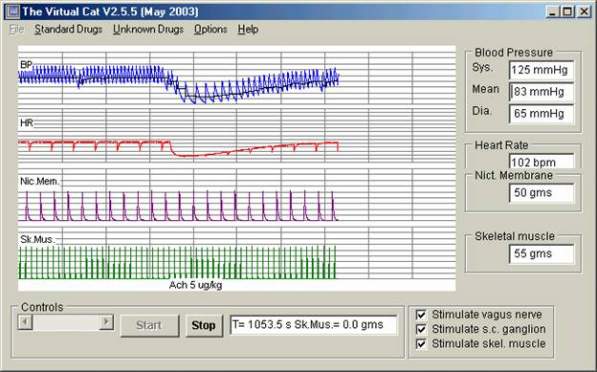
Компьютерное моделирование в образовании
Программа Rat CVS моделирует эксперимент по воздействию различных препаратов на сердечно-сосудистую систему крысы.
Программа The Virual Cat моделирует эксперимент по воздействию различных препаратов на сердечно-сосудистую и мышечную систему кошки.

Slide 24
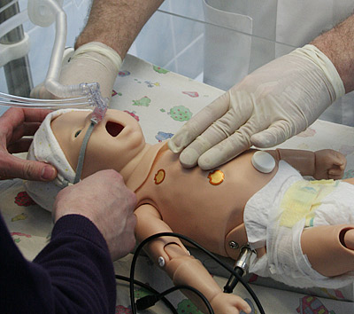
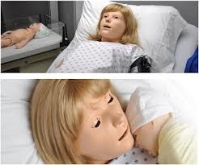
Симуляционное образование
симуляторы с использованием манекенов

Slide 25
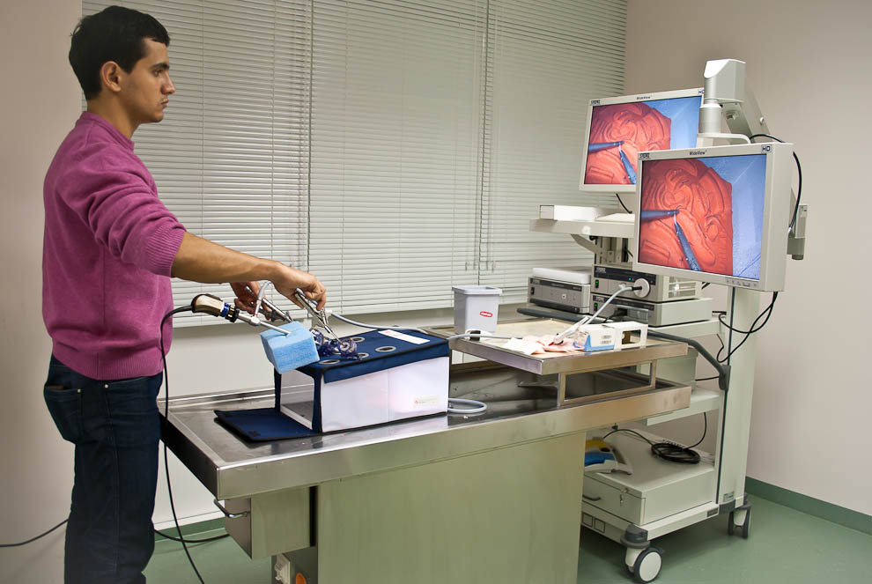
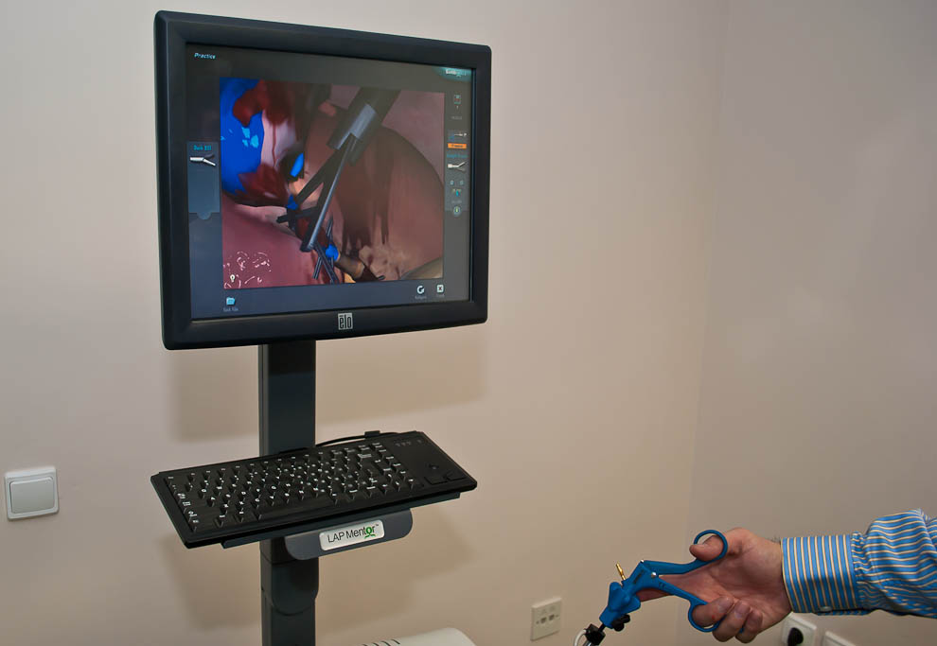
Симуляционное образование
симуляторы виртуальной реальности
Проведение операций в виртуальной реальности

Slide 26
Алгоритмы, бизнес процессы
Гусев С.Д. Алгоритмы и блок-схемы в здравоохранении и медицине
https://krasgmu.ru/index.php?page[common]=elib&cat=catalog&res_id=88870

Slide 27
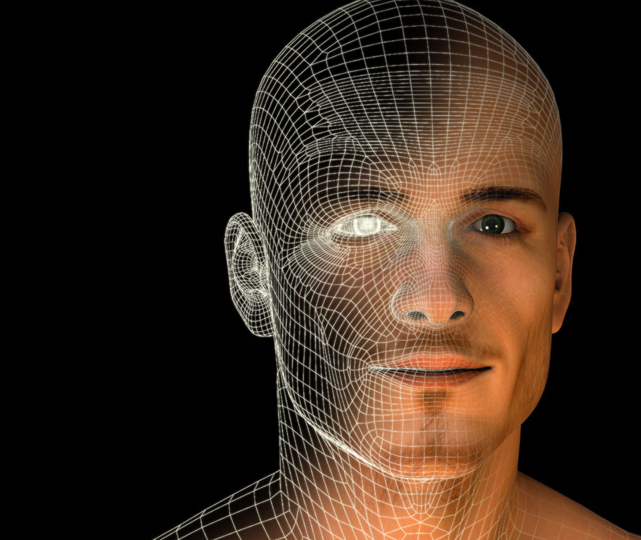
Трехмерное моделирование

Slide 28
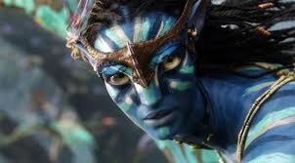
Трёхмерная графика (3D моделирование)
Раздел компьютерной графики, охватывающий алгоритмы и программное обеспечение для оперирования объектами в трёхмерном пространстве, а также результат работы таких программ.
Notes:
Трехмерная графика может быть любой сложности.
Она позволяет создать простую трехмерную модель, с низкой детализацией и упрощенной формы.
Или же это может быть более сложная модель, в которой присутствует проработка самых мелких деталей, фактуры, использованы профессиональные приемы (тени, отражения, преломление света и так далее).
В специальной программе модель можно посмотреть со всех сторон (сверху, снизу, сбоку), встроить на любую плоскость и в любое окружение.

Slide 29
Программы 3D моделирования
3D Studio MAX
Autodesk Maya
Newtek Lightwave
SoftImage XSI
Rhinoceros 3D
Blender 3D

Slide 30
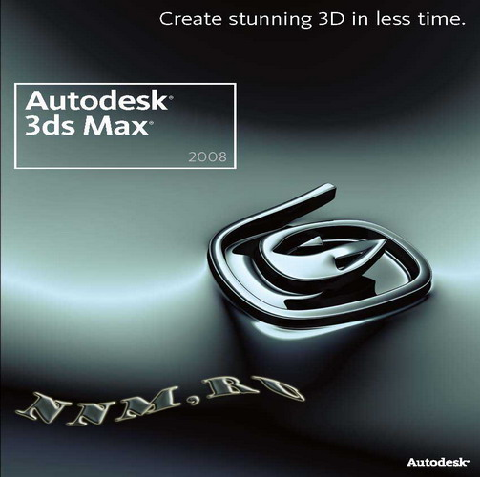
3D Studio Max
Одна из лучших и наиболее популярных программ для 3D моделирования.

Slide 31
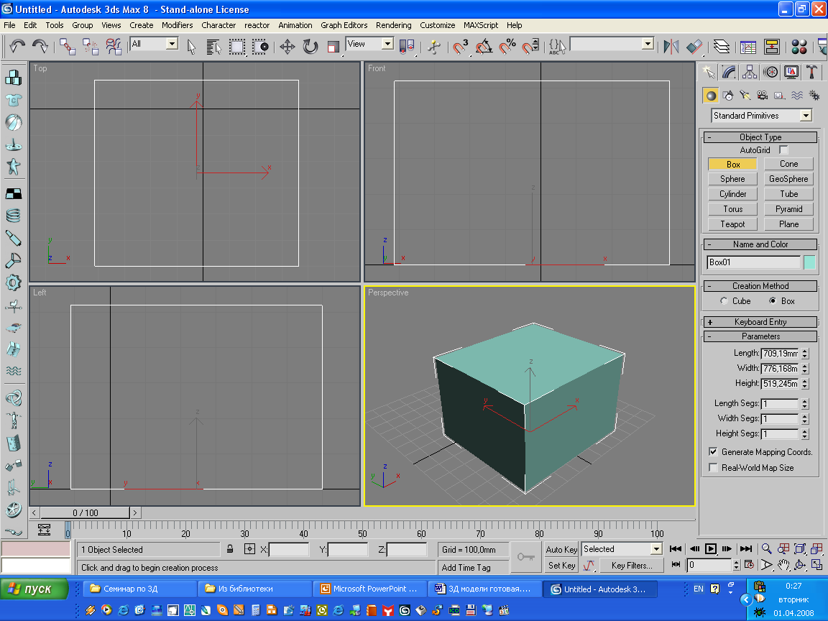
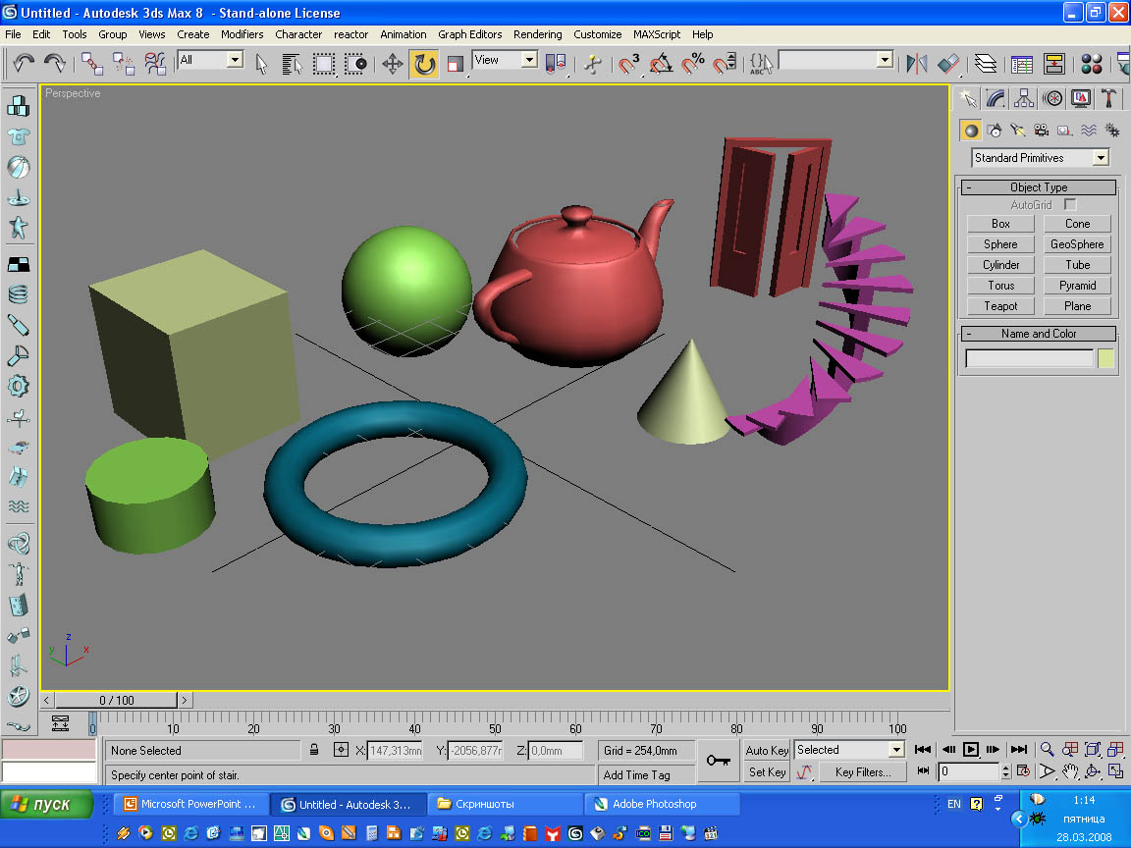
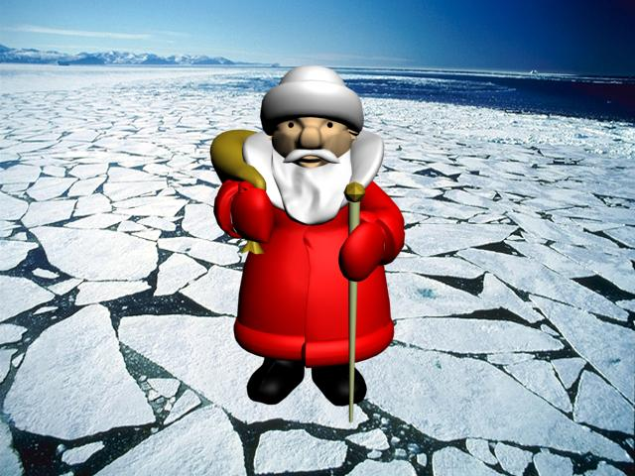
Геометрические примитивы
Интерфейс программы
Геометрические примитивы
NURBS моделирование
Модификаторы
Notes:
Методы создания геометрических моделей:
Геометрические примитивы
Специальные объекты: (окна, двери, лестницы, растения)
Сплайны и NURBS - кривые
Построение тел вращения и их коррекция
Метод выдавливания
Использование модификаторов
Метод лофтинга
Булевые операции
Работа с редактируемой сеткой и т.д.

Slide 32
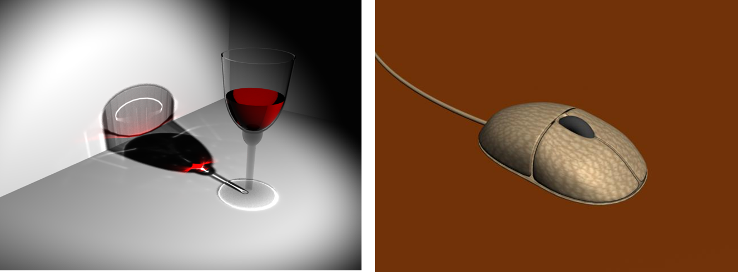
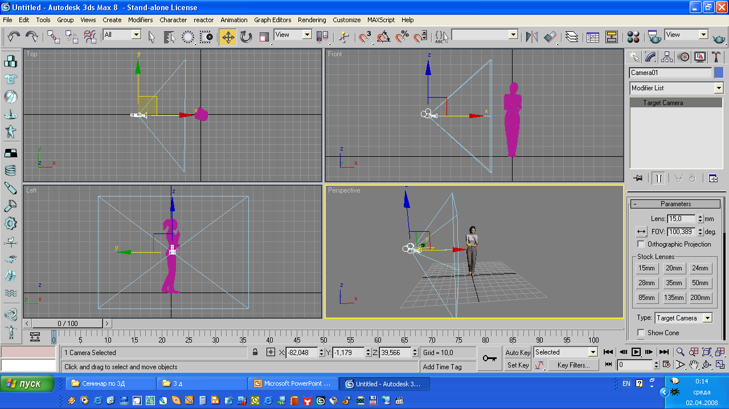
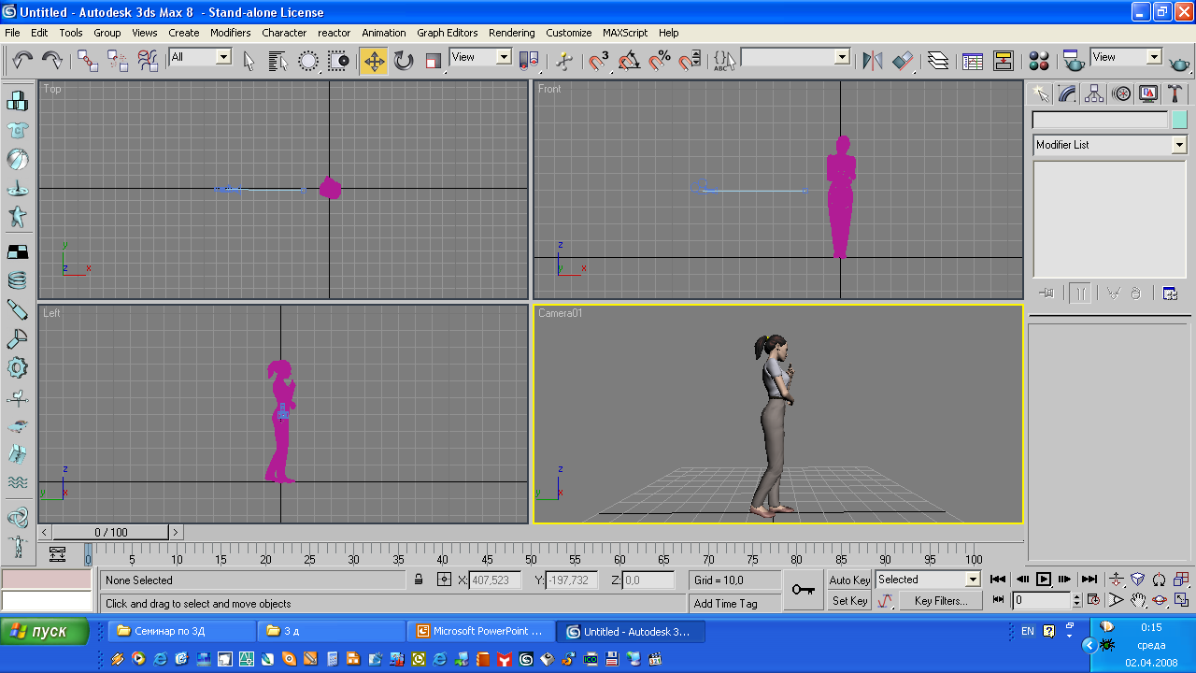
Осветители и видеокамеры
Notes:
В 3ds max реализовано 18 типов источников освещения сцены:
Стандартные (всенаправленные, направленные, прожектор, имитатор света неба)
Фотометрические (точечные, линейные, площадные) и др.
Камеры необходимы для формирования изображения с нужного ракурса
Воображаемые объективы камер 3ds max, как и объективы реальных фото или видеокамер, могут иметь различные фокусные расстояния и регулируются по ширине поля зрения

Slide 33
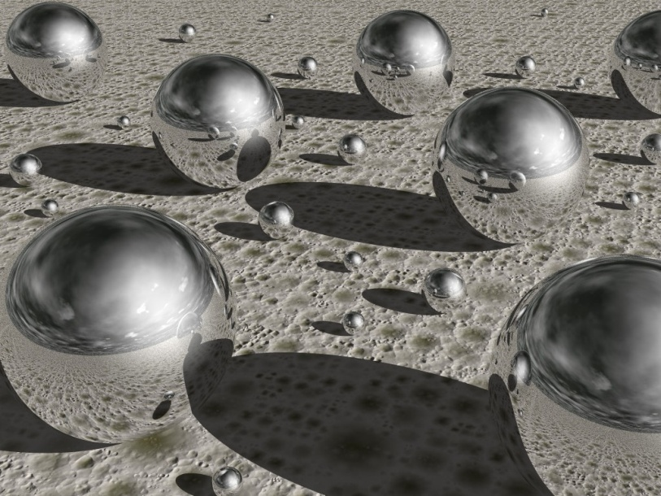
Материалы
Материал в 3ds max – это набор оптических характеристик,
зеркальное отражение
диффузное рассеивание
глянцевитость
сила блеска
светимость
прозрачность и т.д.
присваиваемых поверхности геометрической модели для придания ей визуального сходства с поверхностью реального объекта
Notes:
Простейшие материалы могут быть усовершенствованы за счет применения текстурных карт
Карты текстур – это по большей части изображения (цифровые фотографии) позволяющие имитировать тот или иной специфический рисунок материала
35 типов карт текстур, с помощью которых можно имитировать 12 оптических характеристик материалов, - этого более чем достаточно для того, чтобы воплотить в трехмерной сцене практически любые из реально существующих или фантастических материалов.

Slide 34
Основные этапы создания трехмерной сцены
1) Построение геометрической модели
2) Настройка материалов
3) Настройка освещения
4) Визуализация (Rendering) сцены
5) Итог – плоская картинка

Slide 35
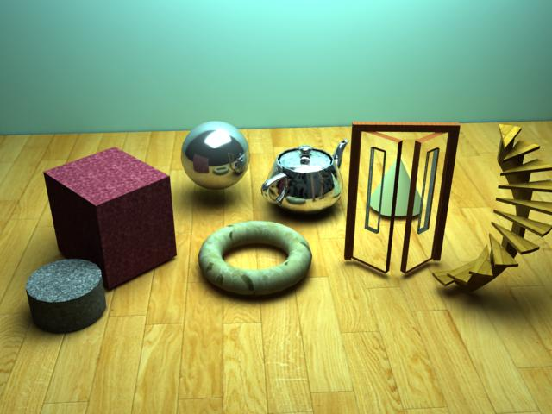
Rendering (Визуализация)
Визуализация – процесс создания проекции изображения сцены с заданной точки наблюдения с учетом падающего на объекты сцены света, назначенных объектам материалов, а также цвета или изображения фона и эффектов внешней среды.
Notes:
Визуализация – это заключительный, итоговый этап работы над проектом.
На этом этапе математическая (векторная) пространственная модель превращается в плоскую картинку.
Создание изображений средствами трехмерной графики напоминает скорее фотографирование или видеосъемку макетов сцен, чем их рисование
Созданное изображение может сохраняться в различных форматах:
Jpeg
Targa
Tif и т.д.

Slide 36
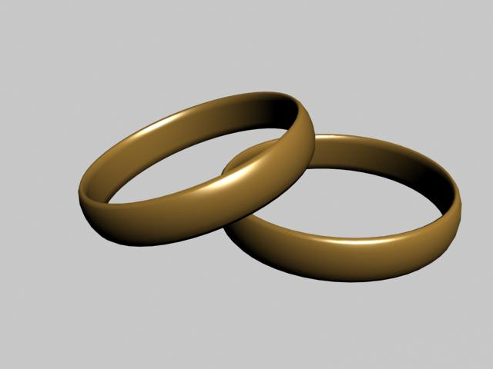
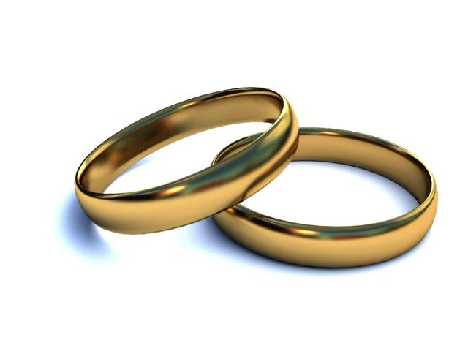
Render (визуализатор) V-Ray
Стандартный визуализатор Default Scanline Renderer
Notes:
В настоящее время V-Ray является одним из популярных алгоритмов глобального освещения, используемых при визуализации.
Этот алгоритм позволяет создавать фотореалистичные изображения.

Slide 37
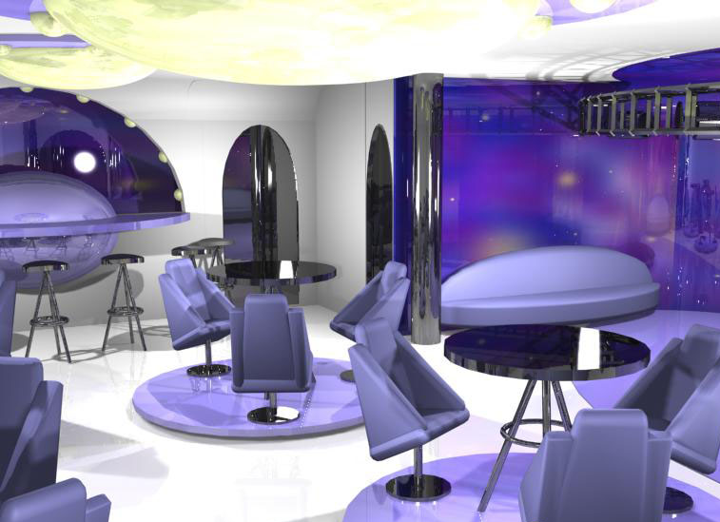
Default Scanline Renderer

Slide 38
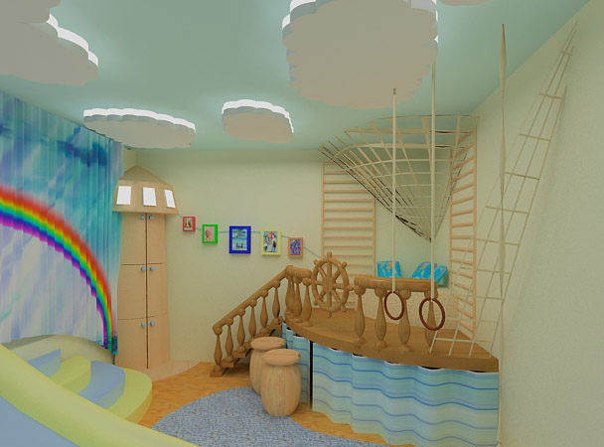
V-Ray

Slide 39
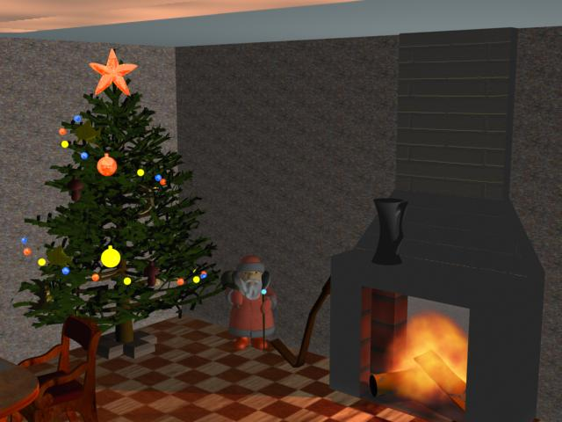
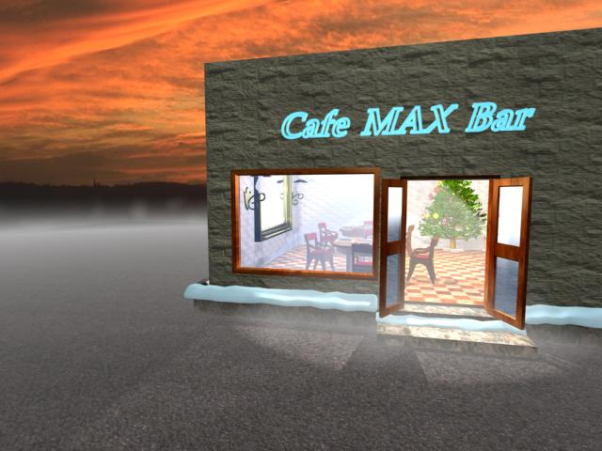
Туман
Огонь
Notes:
Имитация внешней среды.
Это возможность воспроизводить на этапе визуализации сцены различные явления, свойственные природной среде, такие как:
дымка;
туман;
горение открытого огня;
световые лучи;
сияющие ореолы вокруг объектов;
реальные изображения природных пейзажей или архитектурных ландшафтов в качестве фона сцены.

Slide 40
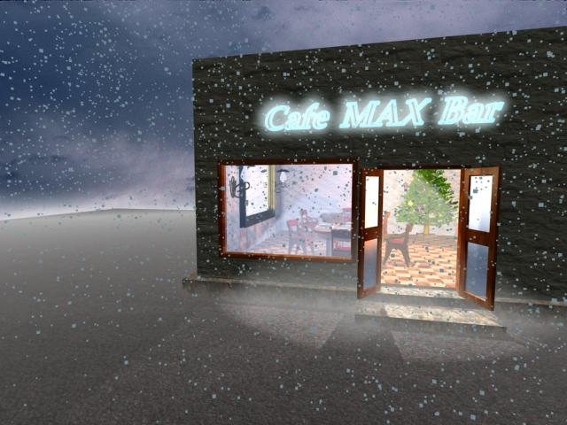
Системы частиц
Имитация внешней среды + Системы частиц
Notes:
Системы части
Системы частиц в 3ds max – это совокупность малоразмерных объектов. Первоочередное назначение этих объектов состоит в том, чтобы имитировать всяческие атмосферные явления вроде:
дождя;
падающего снега;
клубов дыма.
Также можно смоделировать:
брызги фонтана,
струю воды из пожарного рукава,
искры электросварки,
движение эритроцитов и т.д.
ц.

Slide 41
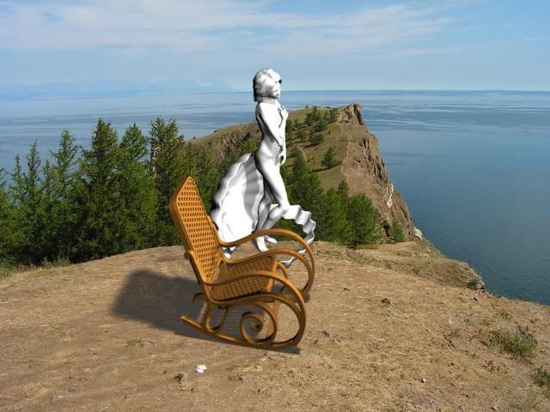
Внедрение трехмерной графики в фотографию

Slide 42
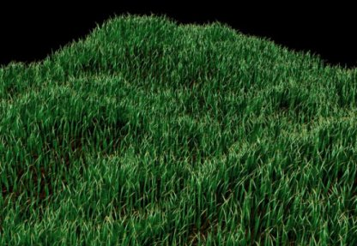
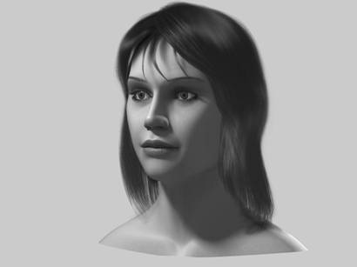
Модуль Hair and Fur
Создание волос, растительности и других подобных объектов

Slide 43
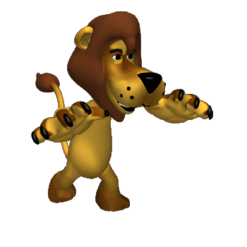
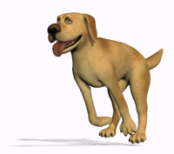
3D анимация

Slide 45
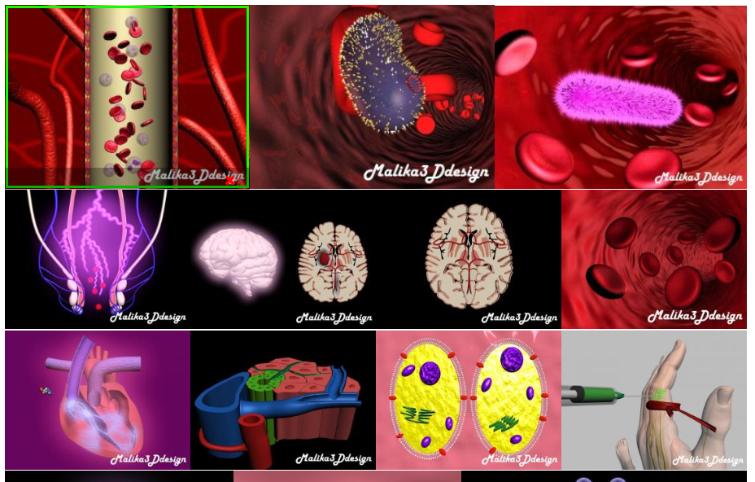
Примеры работ
Портфолио Васильева М.Р. на сайте krasgmu.ru
Сайт malika3d.ru
Портфолио

Slide 46
Области применения 3D моделирования
Архитектурное проектирование и конструирование интерьеров
Подготовка рекламных и научно-популярных роликов для телевидения
Компьютерная мультипликация и съемка игровых фильмов с фантастическими сюжетами
Разработка компьютерных игр
Подготовка иллюстраций для книг и журналов
Художественная компьютерная графика, web-дизайн
Досуг и развитие пространственного воображения
Спецэффекты
Медицина

Slide 47
Перспективы развития 3D моделирования

Slide 48
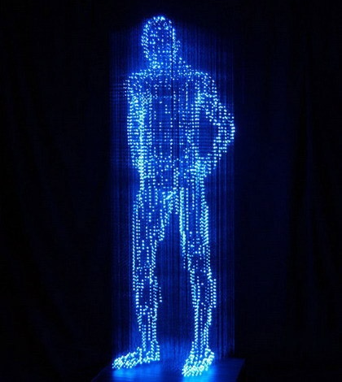
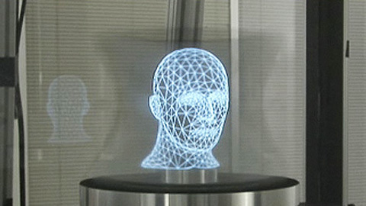
Голография
Notes:
В самое ближайшее время самый популярный рэпер всех времён 2Pac может отправиться в турне по всему миру. Все фанаты Тупака Шакура смогут снова побывать на концерте Пака, даже, несмотря на то, что кумир был убит в Лас-Вегасе в 1996 году. Голограмма 2Pac`а с огромным успехом выступила на фестивале «Coachella-2012». Пока точно неизвестно, будет ли турне мировым с выступлением на многотысячных стадионах, или же выступление будет в клубах. В мировое турне вместе с 2Pac могут отправиться Snoop Dogg, Dr.Dre, Eminem, 50 Cent, а могут и не отправиться. Воскрешение Тупака стало возможным благодаря технологии создания объёмных голограмм. Компания AV Concepts воплотила в реальность копию музыканта. Создание голограммы обошлось в 400 тысяч долларов, а само выступление в 10 миллионов.
Если приглядеться, то заметно, что на концерте выступала именно голограмма, а не живой человек, но специалисты заявили, что со временем технология станет ещё лучше.

Slide 49
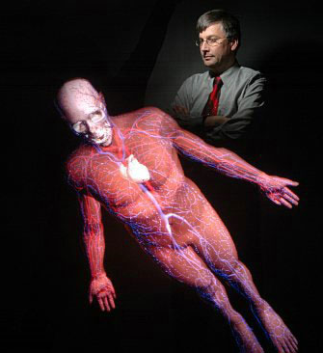
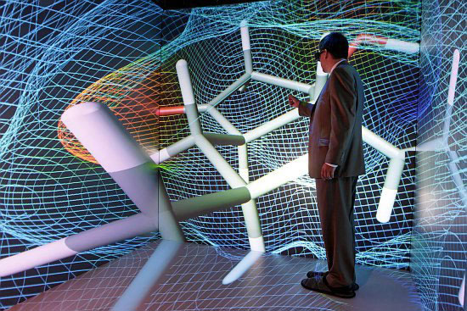
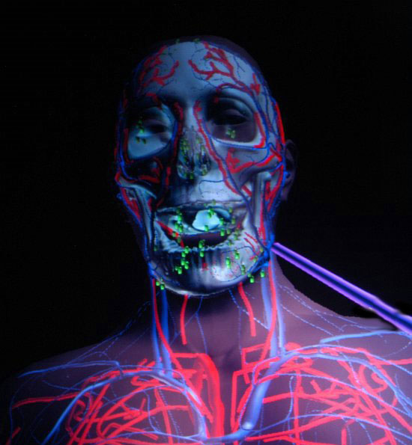
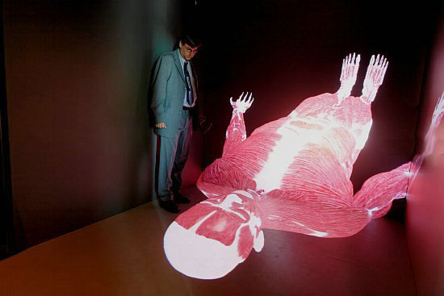
CAVEman – медицинская система 4D-голограмм
Notes:
Команда медицинских исследователей из Университета Калгари (штат Альберта) потратила шесть лет на разработку системы 4D-голограмм под названием CAVEman. По результатам УЗИ, рентгенов, биопсий и других медицинских тестов, система способна воссоздавать гигантские реалистичные модели тела пациентов. Изображение будет проецироваться на свободное пространство с трех стен и пола. Галерея фотографий далее.

Slide 50
3D печать в медицине
Производство индивидуальных протезов различных суставов (тазобедренный, коленный, плечевой)
Краниопластика - изготовление индивидуальных пластин на поврежденный участок черепа
Изготовление персонифицированных протезов
Получение индивидуальных медицинских инструментов с учетом требований, выдвигаемых врачом
Изготовление слуховых аппаратов
3D печать структур для выращивания человеческих тканей
Моделирование специальной ортопедической обуви

Slide 52
Преобразование медицинских 2D изображений в инженерную 3D модель
2-D срезы
КТ или МРТ сканирование
Програмное обеспечение
3D модель
3D принтер

Slide 53
3D моделирование и 3D печать в стоматологии
КТ или МРТ
изображение
челюсти пациента
Выделение
дефектной
области
Удаление
дефектной
области
Исходная 3D
модель
Дизайн
имплантанта
Метод конечных
элементов
Изготовление
имплантанта

Slide 54
Работа с программой StarBiochem
Запустить программу StarBiochem SFX (один раз нажали и ждем, пока программа не откроется)
Пока открывается программа угадайте загадку: что означает аббревиатура «одтчпшсвдд»

Slide 55
Работа с компьютерной томограммой

Slide 56
Самостоятельная работа

Slide 57
Домашнее задание

Slide 58
Благодарю за внимание!

